Slide 1
Лекция 13. Стандарт COBIT
COBIT состоит из четырех частей:
• часть 1 - краткое описание концепции (Executive Summary);
• часть 2 - определения и основные понятия (Framework);
• часть 3 - спецификации управляющих процессов и возможный инструментарий (Control Objectives);
• часть 4 - рекомендации по выполнению аудита компьютерных информационных систем (Audit Guidelines).
.sh

Slide 2
Основная идея стандарта COBIT выражается следующим образом:
все ресурсы информационной системы должны управляться набором естественно сгруппированных процессов для обеспечения компании необходимой и надежной информацией.
В модели COBIT присутствуют ресурсы информационных технологий (IT), являющиеся источником информации, которая используется в бизнес-процессе. Информационная технология должна удовлетворять требованиям бизнес-процесса. Эти требования сгруппированы следующим образом.

Slide 3
Эти требования сгруппированы следующим образом.
Во первых, требования к качеству технологии составляют показатели качества и стоимости обработки информации, характеристики ее доставки получателю. Показатели качества подробно описывают возможные негативные аспекты, которые в обобщенном виде входят в понятия целостности и доступности. Кроме того, в эту группу включаются показатели, относящиеся к субъективным аспектам обработки информации, например: стиль, удобство интерфейсов.

Slide 4
Во-вторых, доверие к технологии - группа показателей, описывающих соответствие компьютерной информационной системы принятым стандартам и требованиям, достоверность обрабатываемой в системе информации, ее действенность.
В-третьих, показатели информационной безопасности - конфиденциальность, целостность и доступность обрабатываемой в системе информации.
На следующем слайде представлена структура Cobit

Slide 5
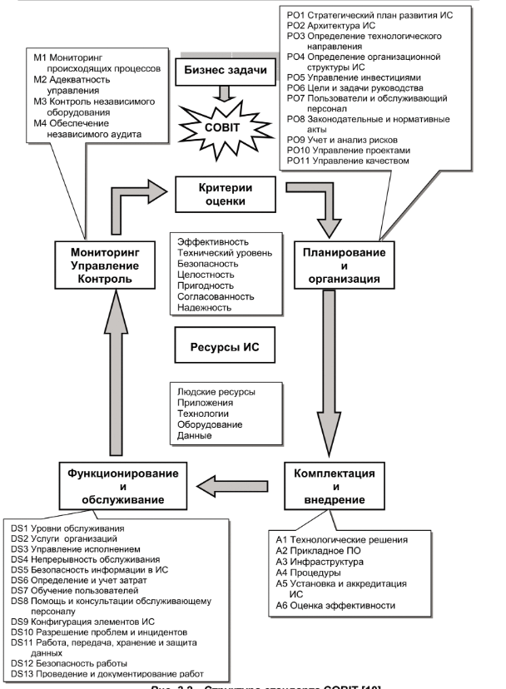

Slide 6
В стандарте COBIT выделены следующие этапы проведения аудита:
Подписание договорной и исходно-разрешительной документации.
Сбор информации с применением стандарта COBIT, который в данном случае регламентирует состав объектов контроля исследуемой системы.
Анализ исходных данных проводится только с учетом достоверных исходных данных.
Выработка рекомендаций.
Контроль за выполнением рекомендаций.
Подписание отчетных актов приемки работы с планом-графиком.

Slide 7
Любая работающая информационная технология в модели COBIT проходит следующие стадии жизненного цикла:
Планирование и организация работы.
Приобретение и ввод в действие.
Поставка и поддержка.
Мониторинг.
Всего в стандарте COBIT выделяется 34 задачи верхнего уровня обработки информации.

Slide 8
Применение стандарта COBIT возможно как для проведения аудита ИС организации, так и для изначального проектирования ИС. Обычный вариант прямой и обратной задач.
Если в первом случае - это соответствие текущего состояния ИС лучшей практике аналогичных организаций и предприятий, то в другом - изначально верный проект и, как следствие, по окончании проектирования - ИС, стремящаяся к идеалу.

Slide 9
Применение стандарта COBIT возможно как для проведения аудита ИС организации, так и для изначального проектирования ИС. Обычный вариант прямой и обратной задач.
Если в первом случае - это соответствие текущего состояния ИС лучшей практике аналогичных организаций и предприятий, то в другом - изначально верный проект и, как следствие, по окончании проектирования - ИС, стремящаяся к идеалу.

Slide 10
Отличительные черты COBIT:
1. Большая зона охвата (все задачи от стратегического планирования и основополагающих документов до анализа работы отдельных элементов ИС).
2. Перекрестный аудит (перекрывающиеся зоны проверки критически важных элементов).
3. Адаптируемый, наращиваемый стандарт.

Slide 11
Основными преимуществами COBIT перед другими аналогичными стандартами является то, что он позволяет использовать любые разработки производителей аппаратно-программного обеспечения и анализировать полученные данные, не изменяя общие подходы и собственную структуру.

Slide 12
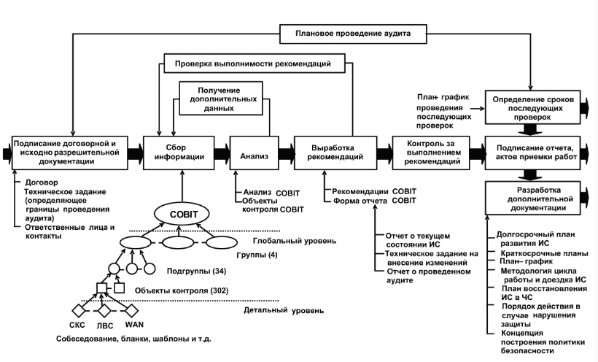
Общая последовательность проведения аудита

Slide 13
Представленная на рисунке ранее блок-схема отражает, хотя и не в деталях, ключевые точки проведения аудита ИС с использованием стандарта COBIT. Рассмотрим их подробнее.
На этапе подготовки и подписания исходно-разрешительной документации определяются границы проведения аудита:
Границы аудита определяются критическими точками ИС (элементами ИС), в которых наиболее часто возникают проблемные ситуации.
На основании результатов предварительного аудита всей ИС (в первом приближении) проводится углубленный аудит выявленных проблем.

Slide 14
В это же время создается команда проведения аудита, определяются ответственные лица со стороны заказчика. Создается и согласовывается необходимая документация.
Далее проводится сбор информации о текущем состоянии ИС с применением стандарта COBIT, объекты контроля которого получают информацию обо всех нюансах функционирования ИС как в двоичной форме (Да/Нет), так и форме развернутых отчетов.
Детальность информации определяется на этапе разработки исходно- разрешительной документации. Существует определенный оптимум между затратами (временными, стоимостными и т.д.) на получение информации и ее важностью и актуальностью.

Slide 15
Проведение анализа - наиболее ответственная часть проведения аудита ИС. Использование при анализе недостоверных, устаревших данных недопустимо, поэтому необходимо уточнение данных, углубленный сбор информации.
Требования к проведению анализа определяются на этапе сбора информации. Методики анализа информации существуют в стандарте COBIT, но если их не хватает не возбраняется использовать разрешенные ISACA разработки других компаний.

Slide 16
Результаты проведенного анализа являются базой для выработки рекомендаций, которые после предварительного согласования с заказчиком должны быть проверены на выполнимость и актуальность с учетом рисков внедрения.
Контроль выполнения рекомендаций - немаловажный этап, требующий непрерывного отслеживания представителями консалтинговой компании хода выполнения рекомендаций.

Slide 17
На этапе разработки дополнительной документации проводится работа, направленная на создание документов, отсутствие или недочеты в которых могут вызвать сбои в работе ИС. Например, отдельное углубленное рассмотрение вопросов обеспечения безопасности ИС.
Постоянное проведение аудита гарантирует стабильность функционирования ИС, поэтому создание план-графика проведения последующих проверок является одним из результатов профессионального аудита.

